Slide 1
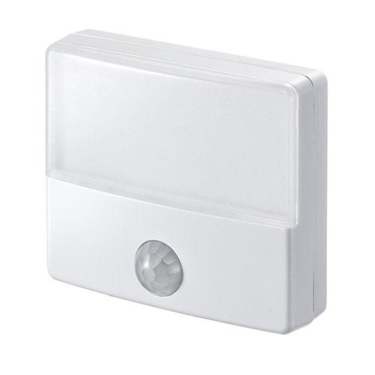
【提案書】
サンワサプライ 人感センサー付きLEDライト（LEDライト・AC電源・屋内用・薄型・小型・ナイトライト）
邪魔になりにくい薄型タイプの人感センサー付きLEDライト。特に工事などをする必要もなく、コンセントに差すだけで誰でも簡単に使い始められます。明暗センサーで昼間や自動に消灯。
特徴
納期
納期スペース
仕様
素材 : ABS樹脂
サイズ : 約W65×D20×H54mm（ACプラグ部分の除く）
重量 : 約33g
生産国 : 中国
備考 : 使用可能時間：約30,000時間（寿命時間） ■LED数：3粒（導光板使用）
お見積
お見積りスペース

